Slide 1




Renueva o toma tu póliza Exequial – Fempal antes del 26 de Marzo y PAGA SOLO EL 65% de su valor, en pequeñas cuotas quincenales.
Los invita a conocer todos los beneficios adicionales que tiene al ADQUIRIR su PÓLIZA EXEQUIAL.
SUBSIDIO DEL 35% del valor de la póliza y el excedente es descontado en pequeñas cuotas quincenales sin interés.
SOLICANASTA ($1.000.000) Canasta (vida e incapacidad total y permanente) del titular de la póliza.
ASISTENCIA DE MASCOTAS (Consulta médica veterinaria y asistencia exequial por tan solo $1,353 quincenales).
ASISTENCIA DOMICILIARIA
(Cerrajería, instalaciones eléctricas, celaduría).

Slide 2
Plan Integral Unifamiliar
Hasta (7) integrantes
PARENTESCO | EDAD
AFILIADO PRINCIPAL | Sin limite de edad
2 FAMILIARES (PADRES, CONYUGE Y/O SUEGROS) | Sin limite de edad
4 FAMILIARES ENTRE PARENTESCOS: (Hermanos, sobrinos, abuelos, hijos, yernos, padrastros, hermanastros, nietos, bisnietos, hijastros, tíos, nueras, primos, cuñados, personal de servicio doméstico). | Menores de 65 años
Valor Plan Unifamiliar 2020 | Menos 35% beneficio como asociado FEMPAL | Valor Plan 2020 para el asociado sin intereses y financiado a 24 quincenas | Valor quincenal 2020 | Valor quincenal 2019 | Incremento quincenal | ADICIONALES (Menores de 25 años) | Mayor de 25 años y Menor de 64 años
$ 179.900 | - $62.965 | $ 116.935 | $ 4.872 | $ 4.696 | $ 176 | $ 9.360 | $37.200

Slide 3
Plan Integral Diez
Hasta (10) integrantes
PARENTESCO | EDAD
AFILIADO PRINCIPAL | Sin limite de edad
2 FAMILIARES (PADRES, CONYUGE Y/O SUEGROS) | Sin limite de edad
7 FAMILIARES ENTRE PARENTESCOS: (Hermanos, sobrinos, abuelos, hijos, yernos, padrastros, hermanastros, nietos, bisnietos, hijastros, tíos, nueras, primos, cuñados, personal de servicio doméstico). | Menores de 65 para el ingreso y sin límite de edad de permanencia
Valor Plan Integral Diez 2020 | Menos 35% beneficio como asociado FEMPAL | Valor Plan 2020 para el asociado sin intereses y financiado a 24 quincenas | Valor quincenal 2020 | Valor quincenal 2019 | Incremento quincenal | ADICIONALES (Menores de 25 años) | Mayor de 25 años y Menor de 64 años
$ 204.350 | - $71.522 | $ 132.828 | $ 5.535 | $ 5.306 | $ 229 | $ 9.360 | $37.200

Slide 4

PLAN CANDELARIA
CASADO | EDAD
AFILIADO PRINCIPAL | Sin limite de edad
CONYUGE O COMPAÑERO PERMANENTE | Sin limite de edad
HIJOS SOLTEROS SIN HIJOS | Con permanencia hasta los 30 años
HIJOS EN ESTADO DE GESTACIÓN O CON INCAPACIDAD TOTAL Y PERMANENTE | Sin limite de edad
PADRES Y/O SUEGROS (2 Servicios por vigencia) | Sin limite de edad
SOLTERO | EDAD
AFILIADO PRINCIPAL | Sin limite de edad
PADRES | Sin limite de edad
HERMANOS SOLTEROS SIN HIJOS | Con permanencia hasta los 30 años
HERMANOS EN ESTADO DE GESTACIÓN O CON INCAPACIDAD TOTAL Y PERMANENTE | Sin limite de edad
Valor Plan Candelaria 2020 | Menos 35% beneficio como asociado FEMPAL | Valor Plan 2020 para el asociado sin intereses y financiado a 24 quincenas | Valor quincenal 2020 | Valor quincenal 2019 | Incremento quincenal | ADICIONALES (Menores de 25 años) | Mayor de 25 años y Menor de 64 años
$ 190.690 | - $66.741 | $ 123.949 | $ 5,165 | $ 4.977 | $ 188 | $ 90.065 | $180.130

Slide 5
PLAN CANDELARIA UNIFAMILIAR
Hasta (7) integrantes
PARENTESCO | EDAD
AFILIADO PRINCIPAL | Sin limite de edad
2 FAMILIARES (PADRES, CONYUGE Y/O SUEGROS) | Sin limite de edad
4 FAMILIARES ENTRE PARENTESCOS: (Hermanos, sobrinos, abuelos, hijos, yernos, padrastros, hermanastros, nietos, bisnietos, hijastros, tíos, nueras, primos, cuñados, personal de servicio doméstico). | Menores de 65 años
Valor Plan Candelaria Unifamiliar 2020 | Menos 35% beneficio como asociado FEMPAL | Valor Plan 2019 asociado sin intereses y financiado a 24 quincenas | Valor quincenal 2020 | Valor quincenal 2019 | Incremento quincenal | ADICIONALES (Menores de 25 años) | Mayor de 25 años y Menor de 64 años
$ 243.120 | - $85.092 | $ 158,028 | $ 6.585 | $ 6.342 | $ 243 | $ 116.280 | $232.560

Slide 6
PLAN CANDELARIA DIEZ
Hasta (10) integrantes
PARENTESCO | EDAD
AFILIADO PRINCIPAL | Sin limite de edad
2 FAMILIARES (PADRES, CONYUGE Y/O SUEGROS) | Sin limite de edad
7 FAMILIARES ENTRE PARENTESCOS: (Hermanos, sobrinos, abuelos, hijos, yernos, padrastros, hermanastros, nietos, bisnietos, hijastros, tíos, nueras, primos, cuñados, personal de servicio doméstico). | Menores de 65 para el ingreso y sin límite de edad de permanencia
Valor Plan Candelaria Unifamiliar 2020 | Menos 35% beneficio como asociado FEMPAL | Valor Plan 2020 para el asociado sin intereses y financiado a 24 quincenas | Valor quincenal 2020 | Valor quincenal 2019 | Incremento | ADICIONALES (Menores de 25 años) | Mayor de 25 años y Menor de 64 años
$ 252.820 | - $88.487 | $ 164.333 | $ 6.848 | $ 6.595 | $253 | $ 121.130 | $242.260

Slide 7
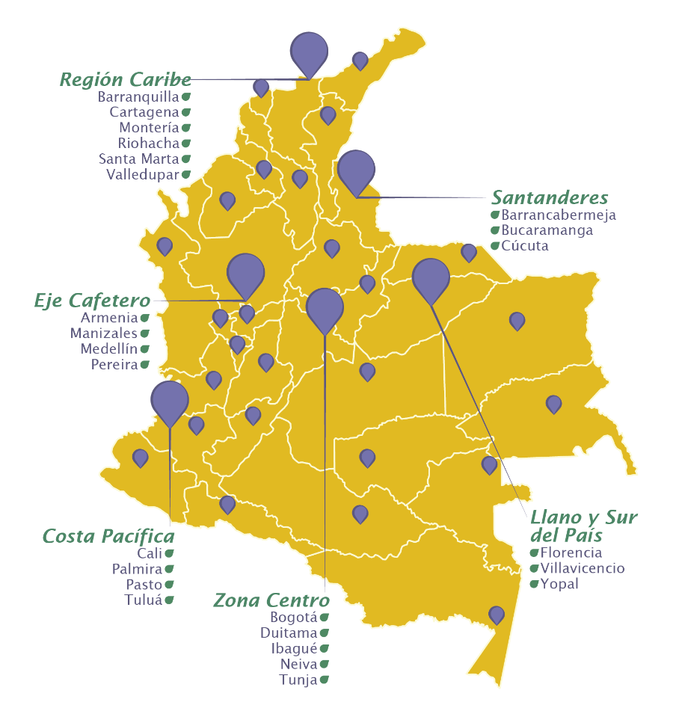
Cobertura Nacional
Red Nacional Los Olivos
Los Olivos es la entidad de Servicio Exequial con mayor cubrimiento en Colombia.
8 Parques Cementerios propios.
13 Unidades Crematorias.
283 Salas de Velación.
94 sedes propias.
345 convenios a nivel nacional.
1.810 Colaboradores.
1.315.160 familias protegidas
6.178.214 personas protegidas.
11.065 empresas
Somos la única compañía con cubrimiento del servicio en todo el País de principio a fin, sin intermediación.

Slide 8






Nuestro Homenaje al Amor
Deceso
Orientación 24 hrs.
Homenaje
Cómodas salas de velación.
Cortejo
Cinta membreteada.
Traslado del cuerpo.
Pago de impuestos.
Arreglo del cuerpo.
Cofre
Valor del flete correspondiente a la repatriación de cenizas (hasta 1.5 SMMLV)
Una Ofrenda Floral.
Conjunto recordatorio.
Servicio de cafetería y teléfono.
Serie de carteles.
Destino Final
Honras fúnebres.
Transporte para acompañantes para 25 personas (Ciudades con mas de 30.000 habitantes).
Carrozas de lujo.
Si posee lote o bóveda se pagará los derechos de administración. (hasta 2.3 SMMLV).
Inhumación: Bóveda o lote hasta por 4 años. (hasta 2.3 SMMLV).
Cremación (hasta 2.3 SMMLV), Urna para cenizas y cenizario hasta por 0.5 SMMLV.
Servicios Complementarios
Misas colectivas de mes y aniversario.
Asistencia jurídica exequial telefónica .
Apoyo en el manejo del duelo.

Slide 9
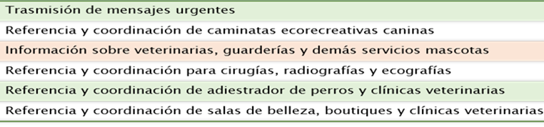
$1,353
quincenales por mascota
Asistencia Mascotas
Consultorio veterinario telefónico: 6 eventos
Consulta médica veterinaria: 2 eventos
Traslado de la mascota a centro veterinario : 2 eventos
Auxilio para medicamentos en caso de accidente: (Hasta 5 SMLV)
Vacunación de refuerzos: 1 evento
Asistencia legal telefónica
Representación legal telefónica
Asistencia Exequial
Servicio de eutanasia por enfermedad o accidente grave
Servicio de incineración
Referenciación y coordinación de cementerios de mascotas
Asistencia de referenciación
$9.730 Anuales

Slide 10

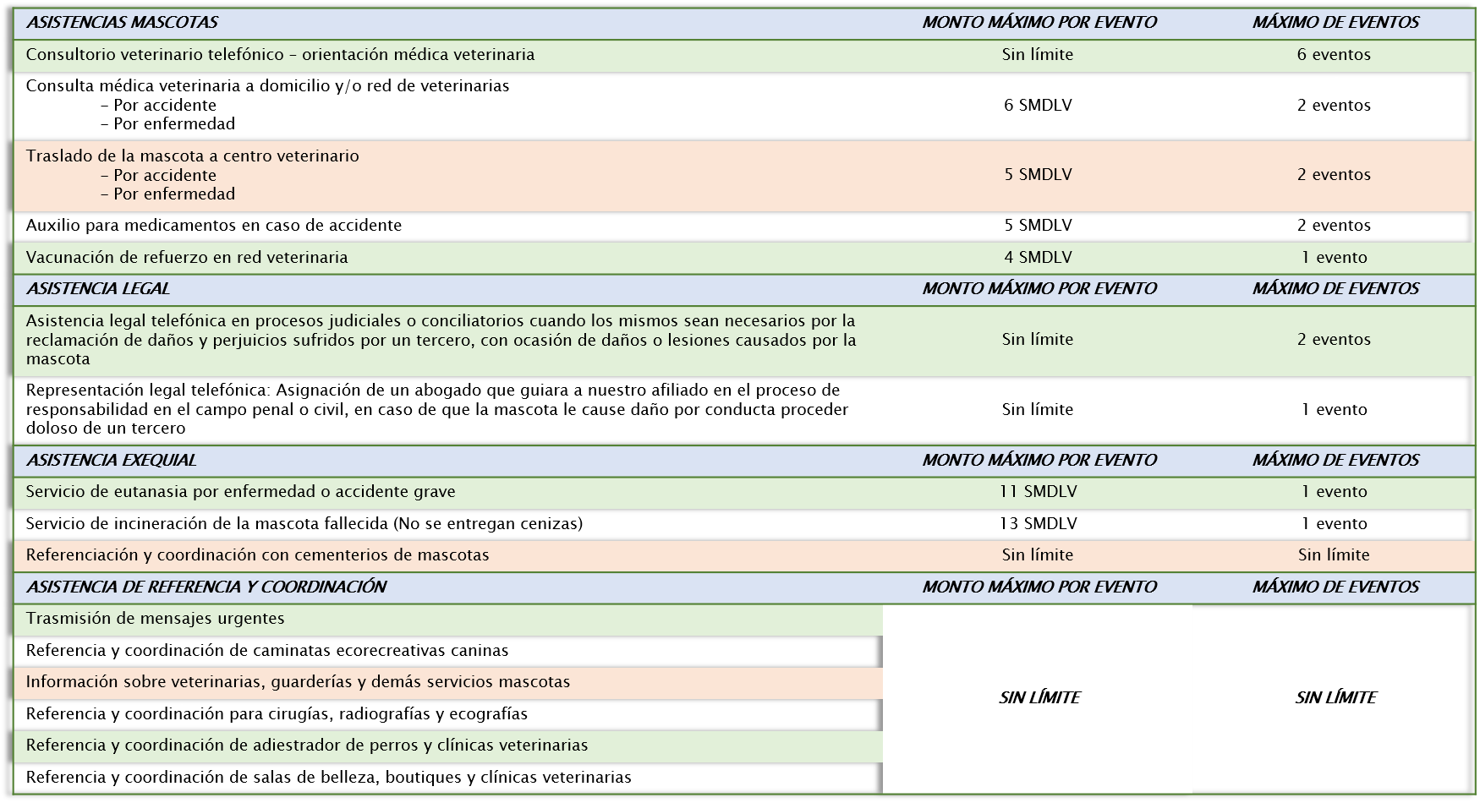
MASCOTAS
PLAN ASISTENCIAS MASCOTAS PARA PERROS Y GATOS , MAYORES DE 3 MESES Y MENORES DE 12 AÑOS.
VALOR ANUAL:$32.450
Nota: Aplica carencia de 30 días.

Slide 11
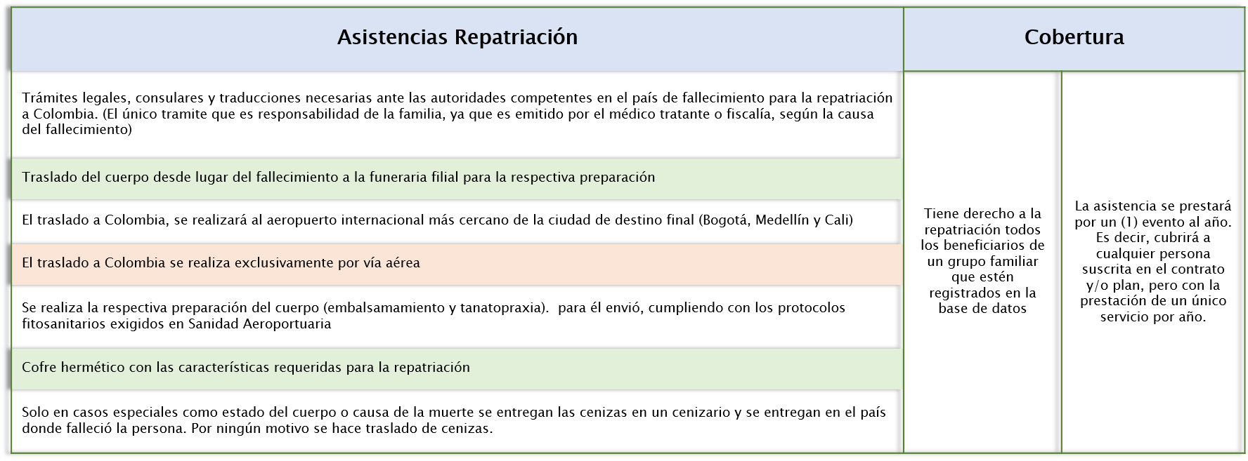
REPATRIACIÓN

Slide 12

SEGUROS ANEXOS CON ASEGURADORA SOLIDARIA DE COLOMBIA
PLAN | VALORES ASEGURADOS | OPCION 1
SOLICANASTA | VIDA | 1,000,000
 | INCAPACIDAD TOTAL Y PERMANENTE | 1,000,000
SOLIACCIDENTE | MUERTE ACCIDENTAL | 1,000,000
 | INVALIDEZ O DESMEMBRACION ADICIONAL | 1,000,000
PRIMA ANUAL INDIVIDUAL |  | $10.560
DESCRIPCION DE LOS AMPAROS:
CUBRIMIENTO CANASTA (VIDA E INCAPACIDAD TOTAL Y PERMANENTE)
Vida: Bajo esta cobertura y una vez superado el periodo de carencia, se ampara contra el riesgo de muerte a cada uno de los titulares, la cobertura se extiende a amparar por muerte como consecuencia de SIDA diagnosticado dentro de la vigencia de la póliza, el homicidio y el suicidio.
Incapacidad Total y Permanente: Bajo esta cobertura se cubre la incapacidad total y permanente que al ser clasificada de acuerdo con los estipulado por la ley 100 de 1993 y sus decretos reglamentarios, sea igual o superior al 50%, siempre y cuando el evento generador de la incapacidad se haya dado dentro de la vigencia de la póliza.
Nota: el valor asegurado en el amparo de Incapacidad Total y permanente no es acumulable al amparo Básico de Vida.
sus decretos reglamentarios, sea igual o superior al 50%, siempre y cuando el evento generador de la incapacidad se haya dado dentro de la vigencia de la póliza.
Nota: el valor asegurado en el amparo de Incapacidad Total y permanente no es acumulable al amparo Básico de Vida.

Slide 13
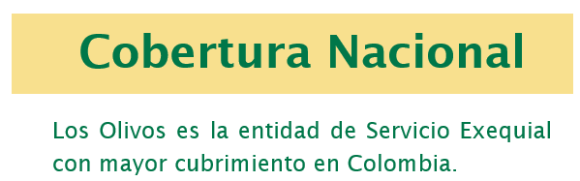
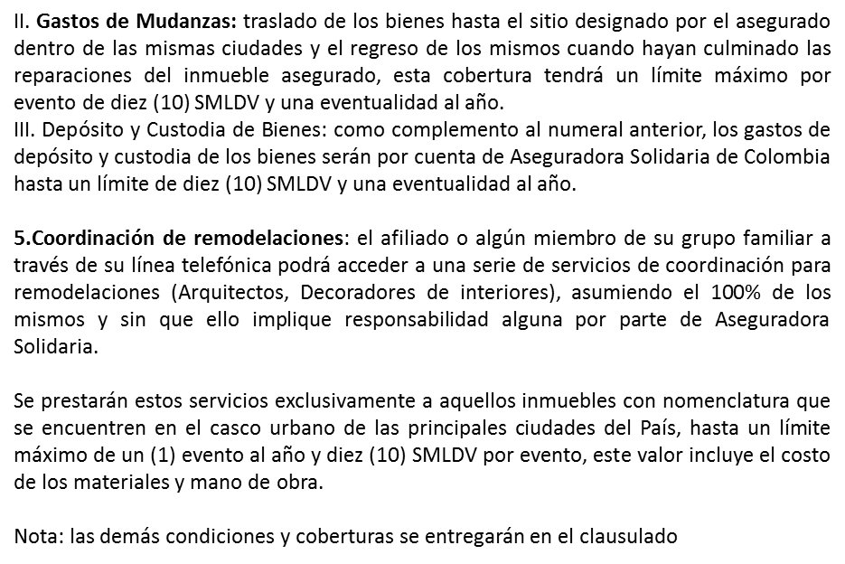
CUBRIMIENTO ACCIDENTES PERSONALES
Muerte Accidental: Cubre la muerte accidental a cada uno de los titulares.
Invalidez o Desmembración Accidental: Cubre la perdida funcional o anatómica que sufra el asegurado como consecuencia de un accidente amparado por la póliza, siempre y cuando este ocurra dentro de los 365 días siguientes a la fecha del accidente.
Nota: el valor asegurado en el amparo de Invalidez o Desmembración accidental no es acumulable al amparo de Muerte Accidental.
VALORES AGREGADOS: ASISTENCIA DOMICILIARIA
Nuestros afiliados que cuenten con los seguros anteriormente descritos tendrán acceso a los siguientes servicios de Asistencia Domiciliaria:
1.Servicio de cerrajería únicamente para la puerta principal del inmueble.
2.Avería de instalaciones eléctricas excepto averías de enchufes, interruptores, elementos de iluminación y electrodomésticos.
3.Cobertura de celaduría cuando se produzca rotura de cristales que comprometan considerablemente la seguridad del inmueble.
4.Cobertura de inhabilidad de la vivienda: cuando a consecuencia de los siguientes eventos: incendio, explosión, inundación o anegación, caída de aeronaves o partes que se desprendan o caigan de ellas e impacto de vehículos terrestres, el inmueble asegurado no quede en condiciones de habitabilidad. La cobertura de inhabilidad de la vivienda está compuesta por las siguientes sub-coberturas:
I. Gastos de hotel por la inhabitabilidad del inmueble asegurado: se cubrirán los gastos del hotel para un máximo de cuatro (4) personas a razón de diez (10) SMLDV por persona y solo por el tiempo que duren las reparaciones hasta un máximo de cinco (5) días continuos.

